Slide 1
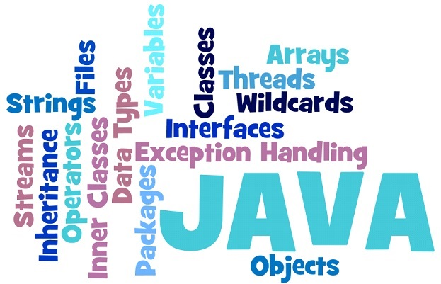
Java面向对象
吴沂楠
WeChat: wuyinan0126
Email: wuyinan0126@gmail.com

Slide 2
目标
理解对象和类
理解抽象和封装
掌握包的创建和导入
理解继承及其特点
理解多态及其特点设计
掌握访问修饰符
掌握方法修饰符
使用接口

Slide 3
面向对象编程
OOP
旨在在计算机程序中
模拟现实世界中的概念
在 OOP 中，现实世界的所有事物全都被视为对象
能够在计算机程序中用类似的
实体模拟现实世界中的实体
设计和实现软件系统的方法

Slide 4
有关面向对象的概念
数据抽象类型
class Car {
int color;
int brand;
void brake() { … }
void speedUp() {…};
void slowDown() { … }
}
现实生活中的对象
计算机中
的对象的原型

Slide 5
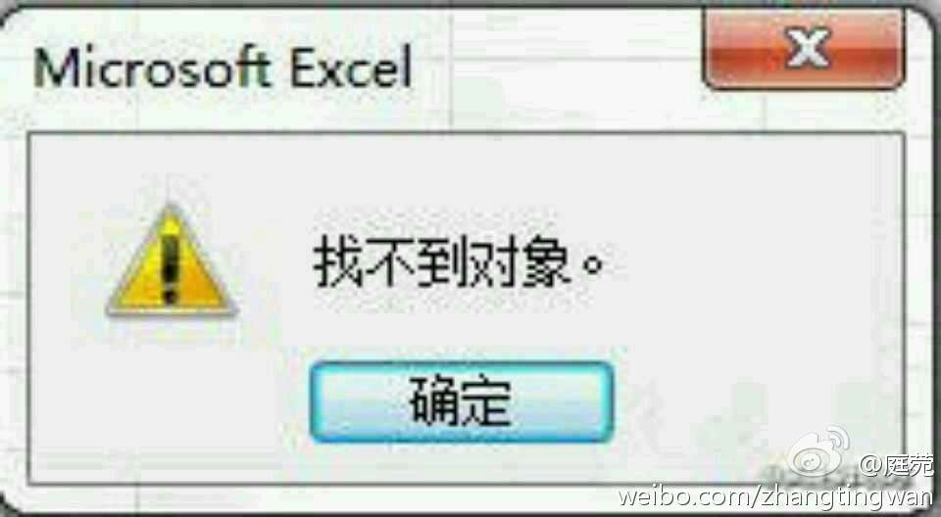
对象
对 象
面向对象编程的核心
表示现实世界中的实体
“对象是存在的具体实体，具有明确定义的状态和行为。”
为计算机应用程序提供实用基础
完成特定任务

Slide 6
消息传递
消息传递
当需要执行一项特定操作时，通过向已为其定义此项操作的对象发送消息来请求
对象之间通过传递消息
实现相互通信
“消息指一个对象为执行某项特定操作而向另一个
对象发送的请求”

Slide 7
类
类以共同特性和操作定义实体
类是用于组合各个对象所共有操作和属性的一种机制
类的示例
汽车类
形状类
动物类
“类是具有相同属性和行为的一组对象的集合”

Slide 8
理解对象
对象：类的一个具体的，唯一的实例

Slide 9
属性
事物的特性在类中表示为变量
每个对象的每个属性都拥有其特有的值
属性名称由类的所有实例共享
姓名
属性
促销员对象
住址
年龄
“在类中表示对象或实体拥有的特性时称为属性 ”

Slide 10
方法
方法
方法指定操作对象数据的方式
操作的实际实现
“对象执行的操作称为方法。”
如何执行所请求的操作的规范
在得到操作请求时指定如何做的算法

Slide 11
类和对象的区别
类和对象
类定义实体
对象是实际的实体
类是概念模型，
定义对象的所
有特性和所需
的操作
类是对象的原型
对象是真实的模型
所有属于同一个类
的对象都具有相同
的特性和操作

Slide 12

抽象
处理事物复杂性的方法
只关注事物的重要
细节，而忽略事物
的次要细节。

Slide 13
作用
提取同类对象共同的特征和功能

Slide 14
数据抽象
抽取出关键数据
抽取出属性和方法
“根据具体的应用抽取出类的相关关属性和操作。”

Slide 15
数据抽象的示例
Student
类
属性
Name
StudentNO
方法
getName()
getStudentNO()

Slide 16
在 Java 中实现类
语法
class <classname> {
<body of class>
}
其中，
class 是创建类所使用的关键字，
<classname> 是类的名称，
<body of class> 包含属性和方法的声明。

Slide 17
定义类和创建对象
类的命名规则：
不能为 Java 中的关键字
不能包含空格或点号“. ”
可以下划线“_”、字母或“$”符号开头
class Book {
String bookName;
String authorName;
int nopages;
boolean available;
}

Slide 18
类中的方法 6-1
方法的名称
方法返回的对象类
型或原始类型
方法的定义
方法的主体
参数列表

Slide 19
类中的方法 6-2
语法
<returntype> <methodname> (<type1> <arg1>, <type2> <arg3>,…) {
<set of statements>
}
其中，
<returntype> 是方法返回值的数据类型
<methodname> 是用户自定义的方法名称
方法的参数列表是一组变量声明。

Slide 20

类中的方法 6-3
方法的命名规则:
不能为 Java 中的关键字
不能包含空格或点号“.”
可以下划线“_”、字母或“$”符号开头

Slide 21
类中的方法 6-4
class Book {
String bookName;
String authorName;
int nopages;
boolean available;
void isAvailable() {
if(available == true) {
System.out.println("有这本书");
}
}
…..
}
方法

Slide 22
类中的方法 6-5
实例方法可使用圆点符号来访问
方法被调用的对象在圆点左边，而方法的名称在圆点右边
例如： Obj.isAvailable();

Slide 23
类中的方法 6-6
class Book {
String bookName;
String authorName;
int nopages;
boolean available;
static void isAvailable() {
if(available == true)
System.out.println(“有这本书");
}
Book objBook = new Book();
objBook.isAvailable();
…..
圆点符号

Slide 24
封装
“隐藏属性、方法或实现细节的过程称为封装。”
封装把对象的所有组成部分组合在一起，封装定义程序如何引用对象的数据，封装实际上使用方法将类的数据隐藏起来，控制用户对的修改和访问数据的程度。
公有数据
数据
私有数据
方法
方法
对象A
对象B

Slide 25
作用
屏蔽信息，保护数据

Slide 26
this 关键字
用于任何实例方法内，指向当前对象
this 返回调用该方法的当前对象的引用
this 关键字可在需要当前类类型的对象引用时使用

Slide 27
this 关键字的示例
class Pixel {
int x;
int y;
void init (int x, int y)
{
this.x = x;
this.y = y;
}
public static void main (String args[])
{
Pixel p = new Pixel();
p.init (4,3);
}
}
对象的引用
此程序初始化 x = 4 和 y = 3

Slide 28
构造方法
每当创建给定类的实例时就调用的方法
与类同名，但没有返回类型
Java 为对象分配内存，初始化实例变量并调用构造方法
两种构造方法
参数化构造方法
隐式构造方法

Slide 29
参数化构造方法的示例
class Sdate {
int month;
int day;
int year;
Sdate(int m,int d,int y) {
month=m;
day=d;
year=y;
System.out.println(“日期是 " + m + "/" + d + "/" + y + ".");
}
public static void main(String args[])
{
Sdate S1,S2;
S1=new Sdate(11,27,1969);
S2=new Sdate(3,3,1973);
}
}
参数化构造方法

Slide 30
隐式构造方法的示例
class Sdate {
int month=11;
int day=27;
int year=1969;
public static void main(String args[ ]){
Sdate S1;
S1=new Sdate();
}
}
隐式构造方法

Slide 31
示例的构造方法
public static void main(String[] args) {
Book objBook = new Book("CoreJava", "Albert", 45, true);
User objUser = new User();
objUser.getBookStatus(objBook);
}
void getBookStatus(Book objBook) {
objBook.isAvailable();
}
Book(String book, String author, int pages,
boolean status) {
bookName = book;
authorName = author;
nopages = pages;
available = status;
}
演示：示例 1

Slide 32
访问修饰符 3-1
信息隐藏是 OOP 最重要的功能之一，也是使用访问修饰符的原因
信息隐藏的原因包括：
对任何实现细节所作的更改不会影响使用该类的代码
防止用户意外删除数据
此类易于使用
访问修饰符
访问修饰符
private
protected
public
默认

Slide 33
访问修饰符
Public:公有的，可修饰类，属性和方法
Protected:保护的，可修饰属性和方法
默认:缺省的，可修饰类，属性和方法
Private:私有的，可修饰属性和方法

Slide 34
访问修饰符 3-2
public
private
该类或非该类均可访问
只有该类可以访问
protected
默认
该类及其子类的成员可以访问，同一个包中的类也可访问
相同数据包中的类可以访问

Slide 35
访问修饰符 3-3
访问修饰符可访问性
位置 | private | 默认 | protected | public
同一个类 | 是 | 是 | 是 | 是
同一个包内的类 | 否 | 是 | 是 | 是
不同包内的子类 | 否 | 否 | 是 | 是
不同包并且不是子类 | 否 | 否 | 否 | 是

Slide 36
方法修饰符
方法修饰符
static
final
abstract

Slide 37
static 修饰符 3-1
static修饰符修饰的方法叫静态方法
目的
使该方法独立于类的实例，使用类去访问，而不是类实例，所以也叫类方法

Slide 38
static 修饰符 3-2
规 则
可以调用其他静态方法
必须访问静态数据
不能使用 super 或 this 关键字
调用静态方法的语法为：
classname.methodname( );

Slide 39
static 修饰符 3-3
使用类名称调用 static 方法
public static void main(String [] arg) {
/**初始化变量*/
double inch = 66;
double feet = InchesToFeet.convert(inches);
System.out.println(inch + “英寸为 ” + feet + “英尺。");
}
public static double convert(double in) {
return (in / inches);
}
演示：示例 6

Slide 40
final 修饰符
final
不能修改变量
子类不能重写方法

Slide 41
abstract 修饰符 3-1
由abstract修饰的方法叫抽象方法；由abstract修饰的类叫抽象类
抽象方法必须声明在抽象类中
抽象方法语法：
abstract type method_name(parameter_list);
声明抽象类语法：
abstract class{…… }
使用：父类中的某些抽象不包含任何逻辑，并需要在子类中重写，子类提供这种抽象方法的实现细节

Slide 42
abstract 修饰符 3-2
abstract
抽象类不能被
实例化
构造方法 和 static 方法不能是抽象的
父类的抽象方法往往在子类中实现
抽象类可以具有指向子类对象的对象引用

Slide 43
abstract 修饰符 3-3
抽象方法不具有任何实现代码
class Square extends Shape {
/** 构造方法.
*@param num 传递至构造方法的参数
*@param num1 传递至构造方法的参数
*/
Square(final double num, final double num1) {
super(num, num1);
}
/**
* 计算正方形的面积.
* @return double
*/
double area() {
System.out.println(“正方形的面积为：");
return length * width;
}
}
abstract class Shape {
. . . . . . . . . . .
protected double length;
protected double width;
. . . . . . . . . . .
. . . . . . . . . . .
abstract double area();
}
演示：示例 7

Slide 44




继承
父 类
Animals
类
Carnivorous
类
Herbivorous
类
父类/子类是相对的
Lion
类
Tiger
类
Cow
类
Coat
类
子类

Slide 45
什么是继承
继承：一个类得到另一个类的全部或部分属性及方法的操作叫做继承
父类：具有该体系类通用的属性和方法
子类：从父类得到，同时也有自己的方法和属性

Slide 46
继承的特点
继承的特点
具有层次结构
子类继承了父类的属性和方法

Slide 47
继承的优点
继承的优点
可以轻松地自定义子类
代码的可重用性
父类的属性和方法可用于子类
设计应用程序变得更加简单

Slide 48
继承是子类利用父类中定义的方法和变量就像它们属于子类本身一样.
class Car
{ int color_number;
int door_number;
int speed;
push_break() { … }
add_oil() { … }
}
class Trash_Car
extends Car
{ double amount;
fill_trash() { … }
}

Slide 49
子类构造方法 2-1
先调用父类构造方法，再调用子类构造方法
要调用父类构造方法，使用关键字 super
子类构造方法的名称与类的名称相同

Slide 50
子类构造方法 2-2
调用父类构造方法的语法为：
super() 或 super(参数列表) ;
super () 方法始终指向调用类的父类

Slide 51
注意
一个类只有一个父类，一个父类可以有多个子类
在子类中，凡是继承来的属性，必须要调用父类的构造方法来初始化

Slide 52
多态性 2-1
什么是多态：多态性是指“多种形式”，即同一种方法作用与不同的对象产生不同的结果的机制。
它使用不同的实例而执行不同操作
多态包括方法重写和方法重载

Slide 53
多态性 2-2
子类 - 绘制和移动三角形
Triangle
Draw () {
DrawTraingle
}
Move () {
MoveTriangleVertices
}
父类
子类 - 绘制和移动矩形
Shape
Rectangle
Draw () {
DrawRectangle
}
Move () {
MoveRectangleCorner
}
Draw ()
Move ()
子类 - 绘制和移动五边形
Pentagon
Draw () {
DrawPentagon
}
Move () {
MovePentagonVertices
}

Slide 54
作用
提供了公共访问接口，可在父类中定义形式，由各个子类自行实现
可以用父类的引用指向不同的子类的对象，实现一次性操作多个对象的机制

Slide 55
方法重载
理解：在同一个作用域中，名称相同参数不同的一组方法

Slide 56
方法重载 2-1
方法重载
方法重载
类中有多个具有相同名称的方法
方法具有不同的
参数列表
类中有多个具有相同名称的方法

Slide 57
方法重载 2-2
public class DisplayNumber {
/*** 无参数可显示/
void display() {
System.out.println("无参数可显示！！");
}
/**
* @param num 传递至 display 方法的参数
* @param num1 传递至 display 方法的参数
*/
void display(int num, int num1) {
System.out.println("两个整数是：" + num + " " + num1);
}
/**
* @param型的 count 由 display 方法接收
*/
void display(double count) {
System.out.println("在 display（double）方法内：" + count)
}
……
}
public static void main(String [ ] arg) {
int count = 25;
DisplayNumber dispObj = new DisplayNumber();
dispObj.display();
dispObj.display(10 , 20);
/* 不存在具有一个 int 型参数的方法，
*int 型值自动转化为 double 型值
*/
System.out.println(“调用 display(double) 方法，"
+ “使用 int 变量: " + count);
dispObj.display(count);
dispObj.display(25.5);
}
演示：示例 4

Slide 58
方法重写
子类重新实现了父类中的同原型的方法的机制。

Slide 59
方法重写 2-1
方法重写
子类和父类的方法具有相同的名称和类型
super.methodname() 用于调用父类中的方法
用子类对象调用子类中的重写方法

Slide 60
方法重写 2-2
父类和子类中具有相同名称和类型的方法
class Rectangle {
int length;
int width;
Rectangle(int len , int wid) {
length = len;
width = wid;
}
/* 计算矩形的周长.*/
void getPerimeter() {
System.out.println(“矩形的周长为"
+ (2 * (length + width)));
}
}
调用父类方法
public static void main(String [] arg) {
Rectangle rectObj = new Rectangle(10, 15);
rectObj.getPerimeter();
Rectangle sqObj= new Square(15);
sqObj.getPerimeter();
}
class Square extends Rectangle {
Square(int len) {
length = len;
}
/* 计算周长.*/
void getPerimeter() {
System.out.println(“正方形的周长为" + (4 * length));
}
}
调用子类方法

Slide 61
接口
接口就是某个事物对外提供的一些功能的申明
可以利用接口实现多态，同时接口也弥补了Java单一继承的弱点
使用interface关键字定义接口
一般使用接口声明方法或常量，接口中的方法只能是声明，不能是具体的实现

Slide 62
创建接口的步骤 2-1
定义一个接口：
// 定义方法的接口
public interface myinterface {
public void add(int x, int y);
public void volume(int x,int y, int z);
}
// 定义程序使用的常量的接口
public interface myconstants {
public static final double price = 1450.00;
public static final int counter = 5;
}

Slide 63
创建接口的步骤 2-2
编译如下：
javac myinterface.java
用关键字 implements 实现接口，例如：
class demo implements myinterface
如果有一个以上接口被实现，则用逗号隔开接口名称，如下所示：
class demo implements Mycalc, Mycount

Slide 64
接口使用示例
public class InterfaceTest {
public static void main(String[] args){
GForce gForce=new Earth ( );
gForce.show( );
}
}
public interface GForce {
double g=9.8;
void show( );
}
public class Earth implements GForce {
public void show( ) {
System.out.println(“g=“+g);
}
}

Slide 65
包
定义：组织.class文件的存放方式
作用：
防止命名冲突
访问权限控制
包允许将类组合成较小的单元（类似文件夹），使其易于找到和使用相应的类文件
有助于避免命名冲突。在使用许多类时，类和方法的名称很难决定。有时需要使用与其他类相同的名称。包基本上隐藏了类并避免了名称上的冲突
包允许在更广的范围内保护类、数据和方法，可以在包内定义类，而在包外的代码不能访问该类

Slide 66
创建包
package mypackage;
public class Calculate {
public double volume(double height,
double width,
double depth)
{
……
}
……
}
声明包

Slide 67
导入包
import mypackage.Calculate;
public class PackageDemo {
public static void main(String args[])
{
Calculate calc=new Calculate( );
……
}
}
导入包

Slide 68
总结
封装、继承和多态是面向对象的主要特征
继承可提高代码的重用性，使用extends关键字来实现。除了构造方法之外，父类的所有方法和属性都被子类的对象继承
多态性是不同的实例对象以不同的方式对相同的信息作出不同的表现
访问修饰符用于确定访问类成员的方式
Java 常用修饰符有 static、final、abstract
接口是Java编程一项重要的技术，同过它可以实现多态，同时它也弥补了Java单一继承的不足

Slide 69
总结
对象由状态和行为组成
类是具有相同属性和行为的一组对象的集合
封装是隐藏对象实现细节的过程，以便不让用户看到
类的变量和方法可被该类的实例访问
圆点符号用于访问对象的成员
构造函数在创建对象时初始化对象

